Slide 1


عودا حميدا
بداية موفقة للفصل الدراسي الثالث
الوحدة الأولى جدول البيانات
الدرس الأول الصفوف و الأعمدة
ا / الجازي المري
قناة التلقرام

Slide 2

استراتيجية شريط الذكريات
ماذا تعني هذه الأيقونه لأي برنامج ؟ مما يتكون ؟
هل يمكن اجراء العمليات الحسابية من خلاله ؟
كيف يتم تنسيق النصوص ؟

Slide 3

استراتيجية الاستنتاج
عند كتابة المعلومات في الجدول اختفت بعض البيانات ؟
ضبط حجم العمود لتصبح المعلومات قابلة للقراءة

Slide 4
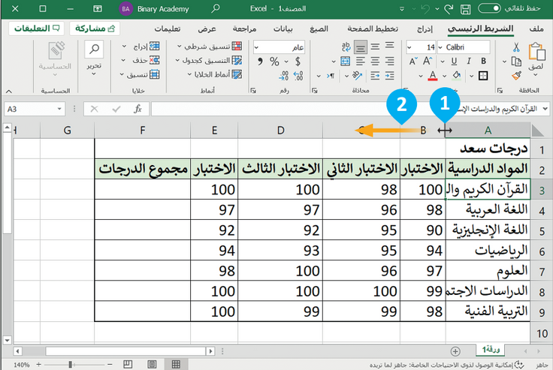
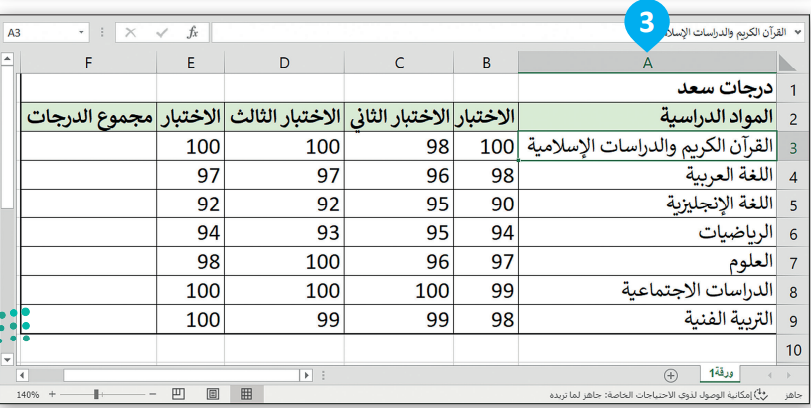
لتغيير عرض العمود:
< ضـعي مؤشـر الفـأرة علـى الطـرف األيسـر للعمـود الـذي ترغـب بتغييـر حجمـه، علـى سـبيل المثـال
العمود A ، ٍ وسيتحول مؤشر الفأرة إلى شكل سهم أفقي مزدوج داخله خط عمودي
< اضغـطي باسـتمرار علـى زر الفـأرة األيسـر واسـحب أثنـاء تحريـك الفـأرة، علـى سـبيل المثـال، إلـى اليسـار 2
وسيتغير عرض العمود.

Slide 5
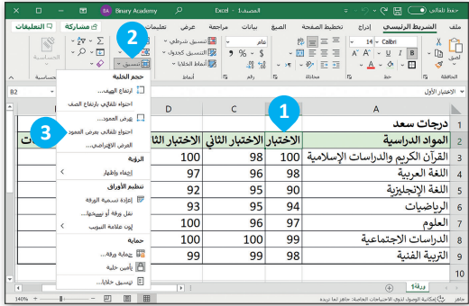
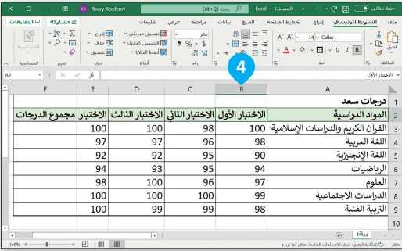
استراتيجية التعلم الذاتي
اتبعي الترقيم في الصورة
لمعرفة الاحتواء التلقائي لعرض العمود

Slide 6

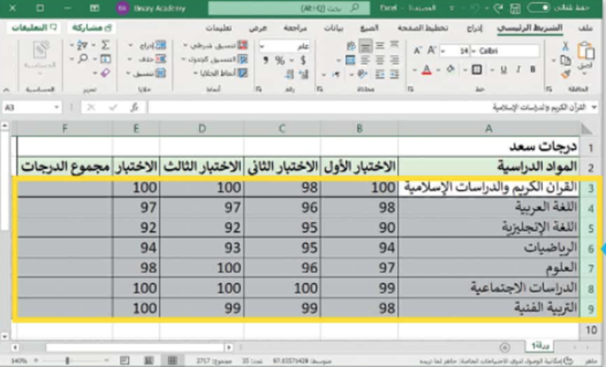

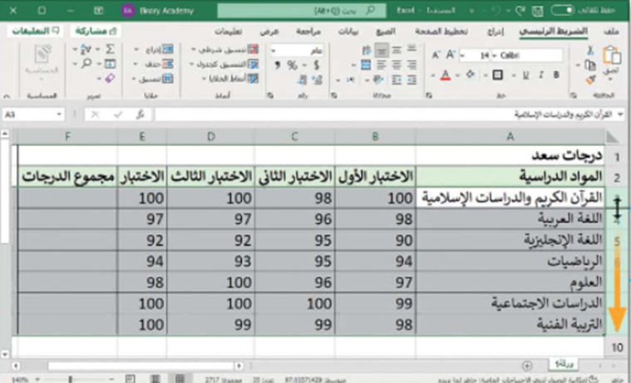




نحدد الصفوف التي نريد أن نغير ارتفاعها ,, نتذكر لابد أن يكون مؤشر الفأرة
تغيير ارتفاع الصف

Slide 7
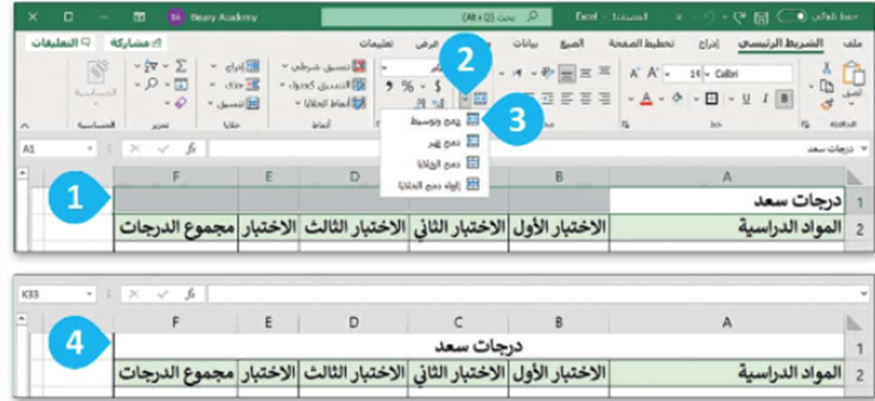
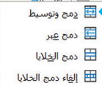

دمج الخلايا
نحدد الخلايا التي نريد دمجها – من الشريط الرئيسي – مجموعه محاذاه – علامة الدمج و التوسيط
إلغاء الدمج

Slide 8
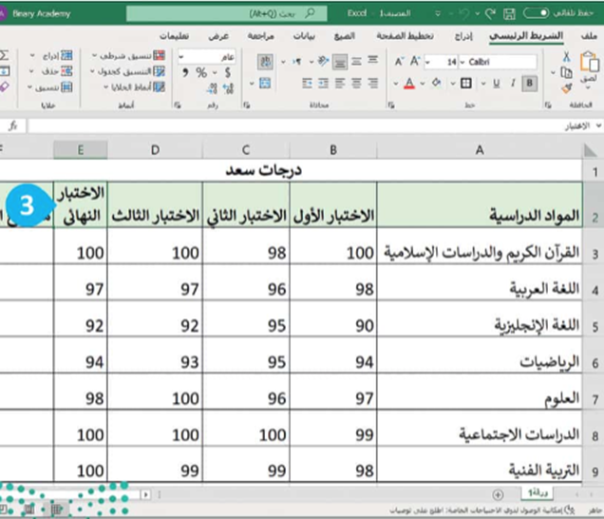
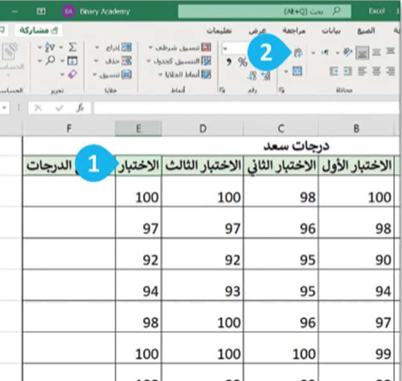
التفاف النص
أختر الخلية التي تريدها – من الشريط الرئيسي – مجموعه محاذاه – التفاف النص
اختصار التفاف النص
Alt + Enter

Slide 9
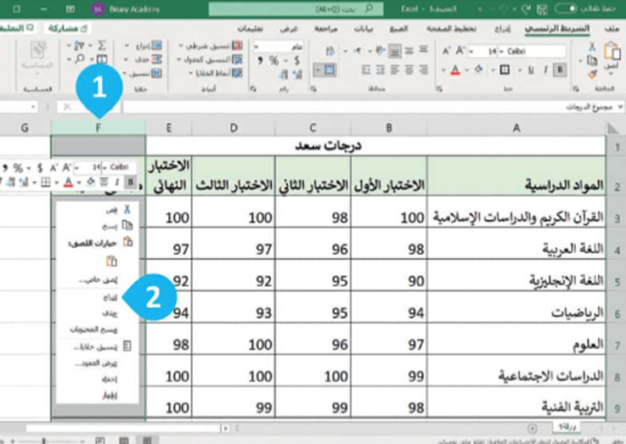
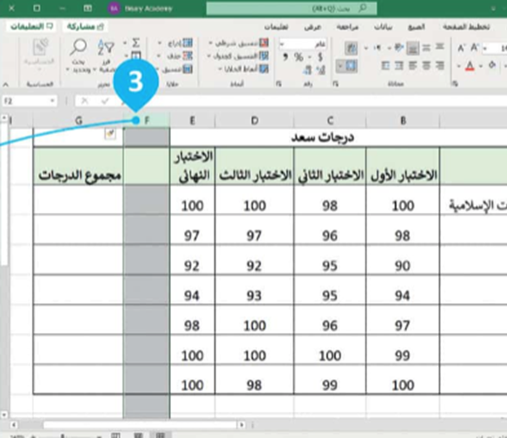
ادراج الأعمدة
للتوضيح : عملية الادراج الاعمدة تكون قبل العمود المحدد

Slide 10

استراتيجية العصف الذهني
هل تختلف طريقة إدراج عمود عن إدراج صف ؟

Slide 11
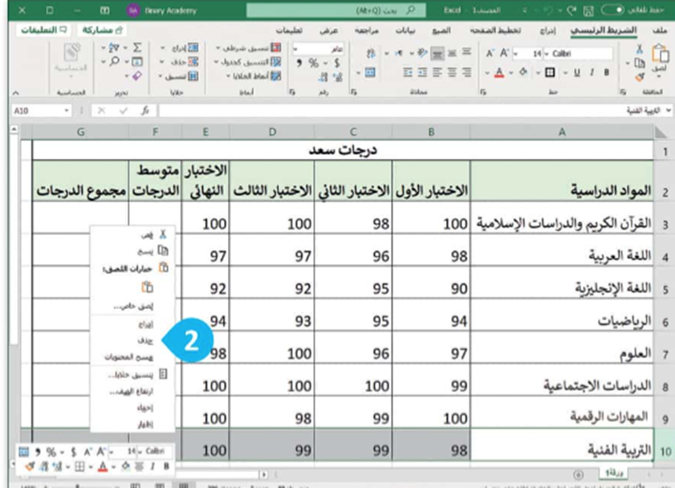


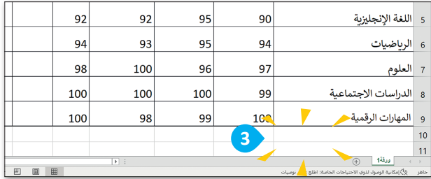


حذف الصفوف و الأعمدة
النتيجة النهائية

Slide 12
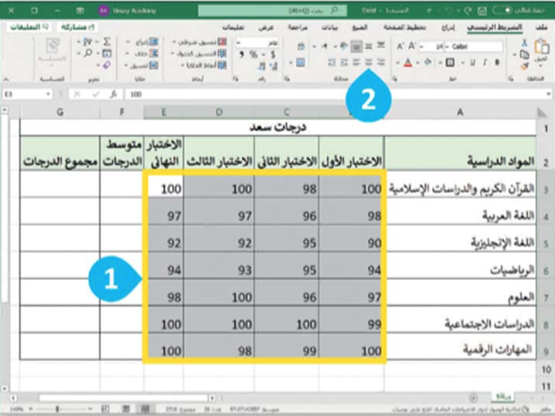
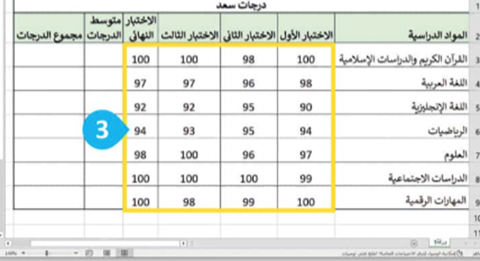
محاذاة النصوص و الأرقام
تحديد الخلايا – الشريط الرئيسي – مجموعه المحاذاة – اختيار المحاذاة المناسبة

Slide 13
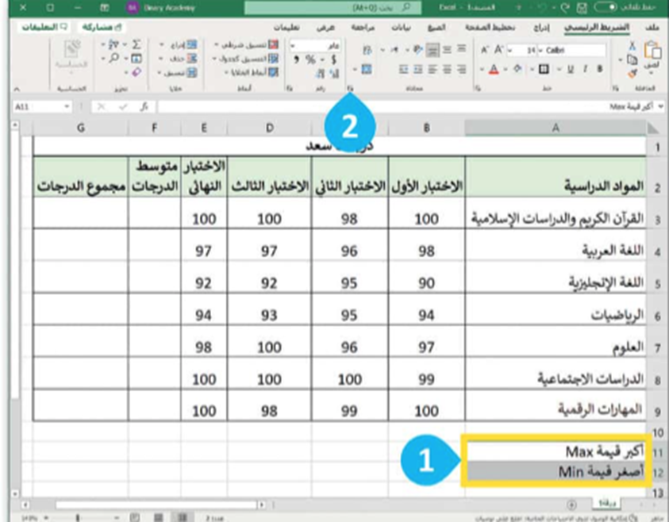
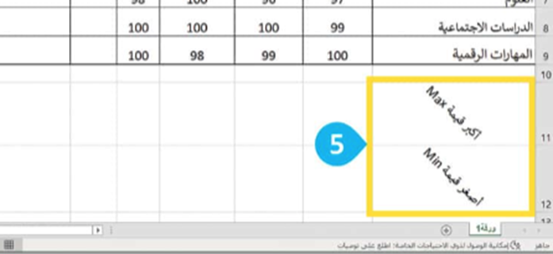
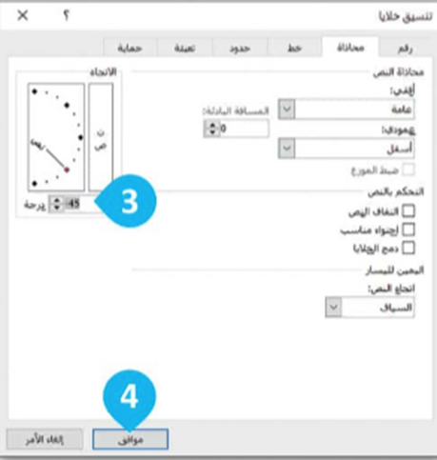
تغيير زاوية اتجاه النص
تحديد الخلايا – الشريط الرئيسي – مجموعه المحاذاة – اضغط على توسيع – غير الزاوية الى -45

Slide 14
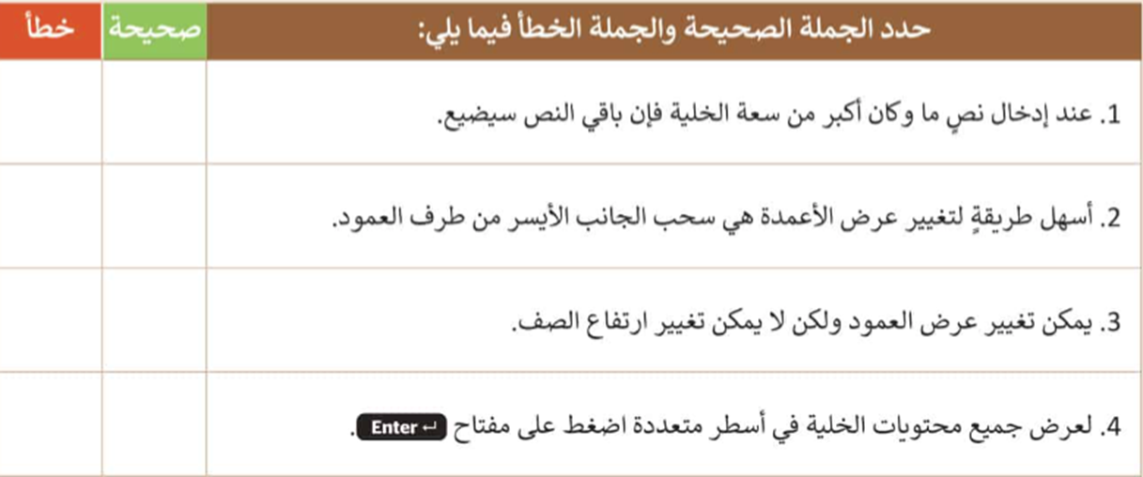
التطبيق

